Slide 1
Классный час
3 сентября
День Памяти жертв терроризма
Автор:
учитель начальных классов
ГБОУ «Школа № 319»
Баранова Оксана Геннадиевна
Москва, 2014

Slide 2
Главные цели урока:
формирование толерантности сострадания, общероссийской гражданской идентичности;
воспитание патриотизма, уважения к Отечеству.
Задачи:
содействовать развитию сострадания и сочувствия к жертвам терроризма;
содействовать воспитанию чувства неприятия к насилию и терроризму.

Slide 3
Мы все живем в большой многонациональной стране, которая зовется Россией – Российская Федерация, где все люди стремятся жить в мире и согласии.
Президент РФ
Владимир Владимирович Путин

Slide 4
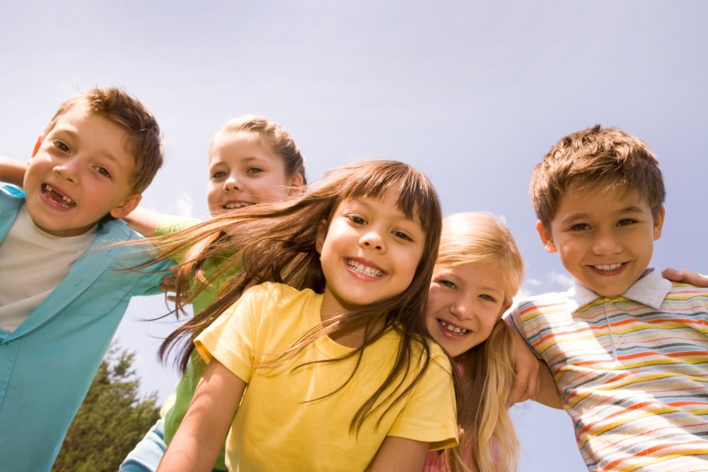
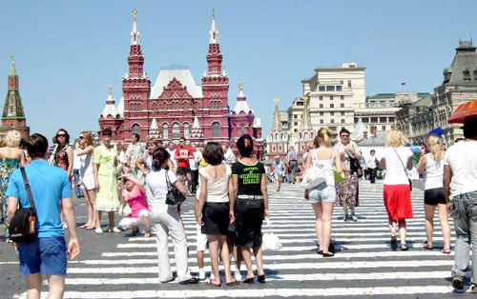

Slide 5
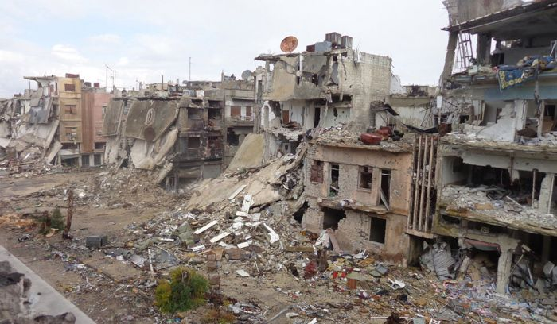
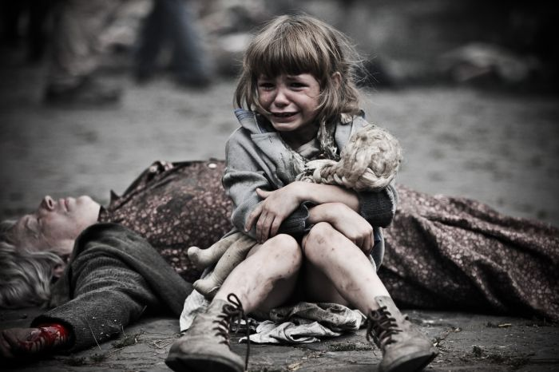
Есть люди, которые не хотят жить в мире. Они стремятся разрушить добрый светлый мир. Эти люди приносят зло и горе.

Slide 6
Террор – насилие.
Терроризм – действия, основанные на терроре.
Террористический акт - совершение взрыва, поджога или иных действий, устрашающих население и создающих опасность гибели человека, причинения значительного имущественного ущерба, либо наступления иных тяжких последствий.
Заложник – человек, удерживаемый силой.
Жертвы – человек пострадавший или погибший от чего-либо.

Slide 7
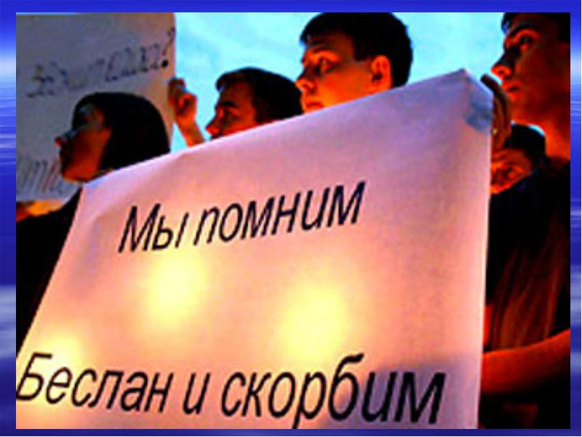
Беслан – город в России в Северной Осетии.
Национальный состав: осетины, русские, армяне и др.

Slide 8
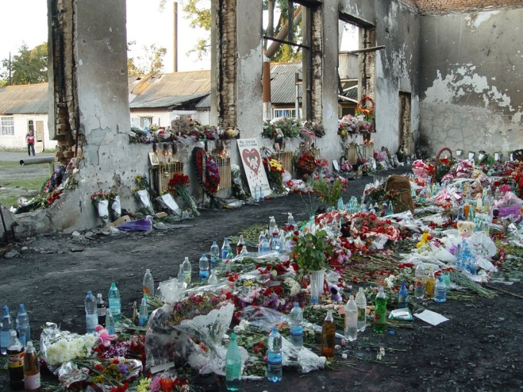
Террористический акт в Беслане
Захват заложников в школе № 1 города Беслан, совершённый террористами утром 1 сентября 2004 года во время торжественной линейки, посвящённой началу учебного года.

Slide 9
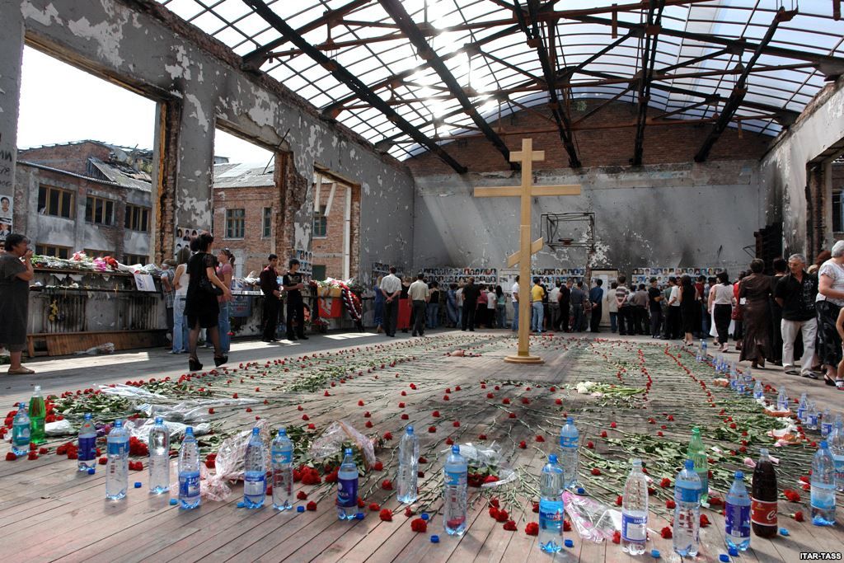
В течение двух с половиной дней террористы удерживали в заминированном здании более 1100 заложников (преимущественно детей, их родителей и сотрудников школы) в тяжелейших условиях, отказывая людям даже в минимальных естественных потребностях.

Slide 10
На третий день около 13:05 в школе произошли взрывы, и позже возник пожар, в результате чего произошло частичное обрушение здания. После первых взрывов заложники начали выбегать из школы, и федеральными силами был предпринят штурм. Во время хаотичной перестрелки, в том числе с участием гражданских лиц, пользовавшихся личным оружием, было убито 28 террористов, 1 был арестован и впоследствии приговорён судом к пожизненному заключению.

Slide 11
Хотя большинство заложников были освобождены в ходе штурма, в результате теракта 334 человека, из них 186 детей, были убиты и свыше 800 ранены.

Slide 12
Терроризм – это зло , которому нет оправдания.
Конкретный пример проявления зла – это трагедия в Беслане 1 сентября 2004 года. Это невероятно страшное событие потрясло не только Россию, но и весь мир.

Slide 13
Памятники жертвам
Беслана

Slide 14
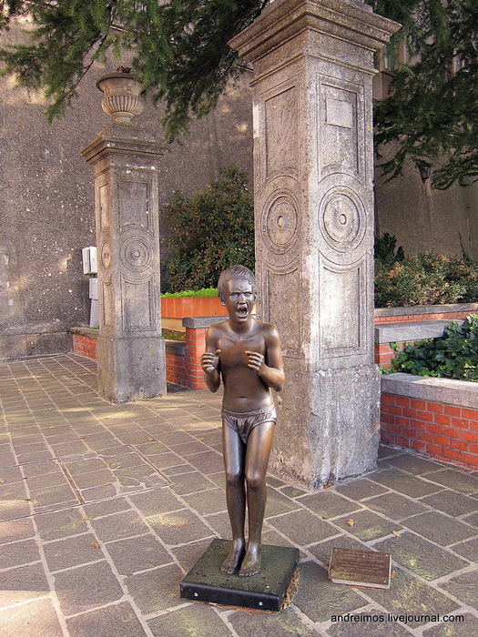
Памятник детям Беслана в Сан-Марино

Slide 15
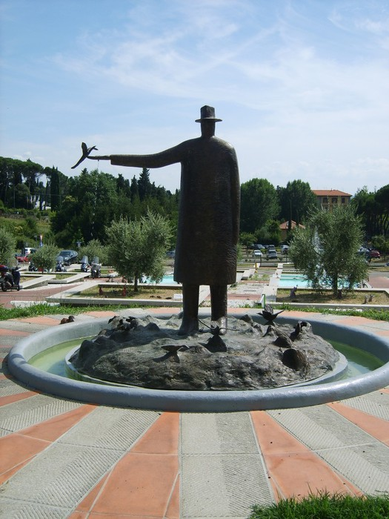
Площадь имени детей Беслана
во Флоренции

Slide 16
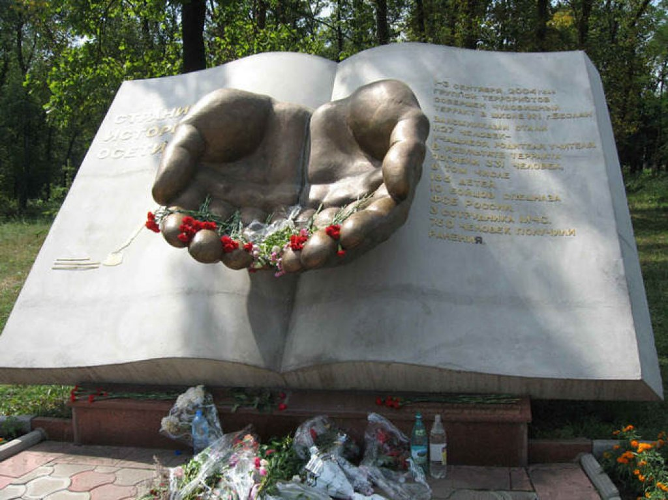
Памятник жертвам Беслана
во Владикавказе

Slide 17
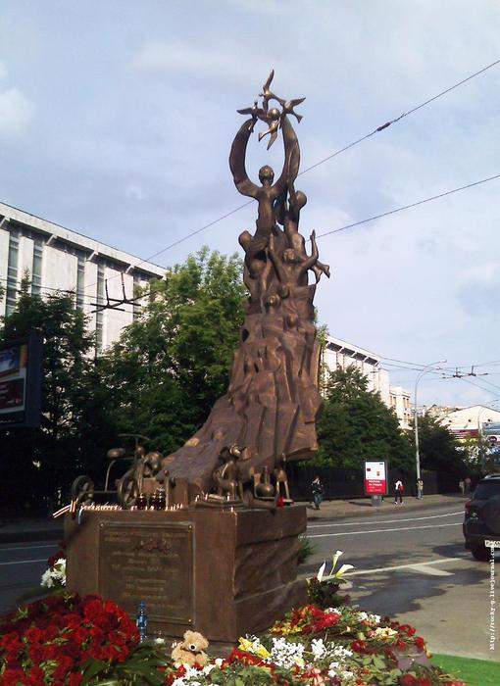
Памятник жертвам бесланской трагедии у храма Пресвятой Богородицы в Москве
Автор: Зураб Церетели

Slide 18
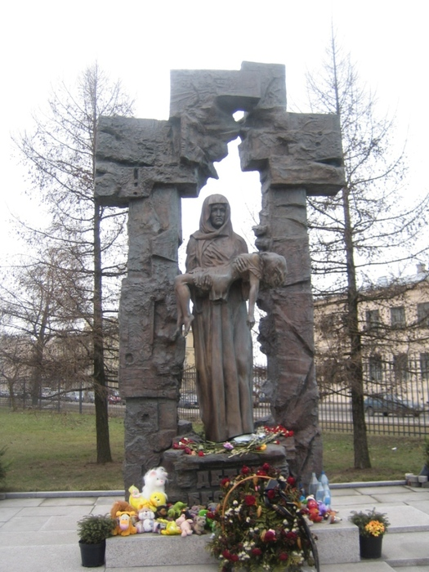
Памятник "Детям Беслана".
В сквере храма Успения Пресвятой Богородицы. Санкт-Петербург.

Slide 19
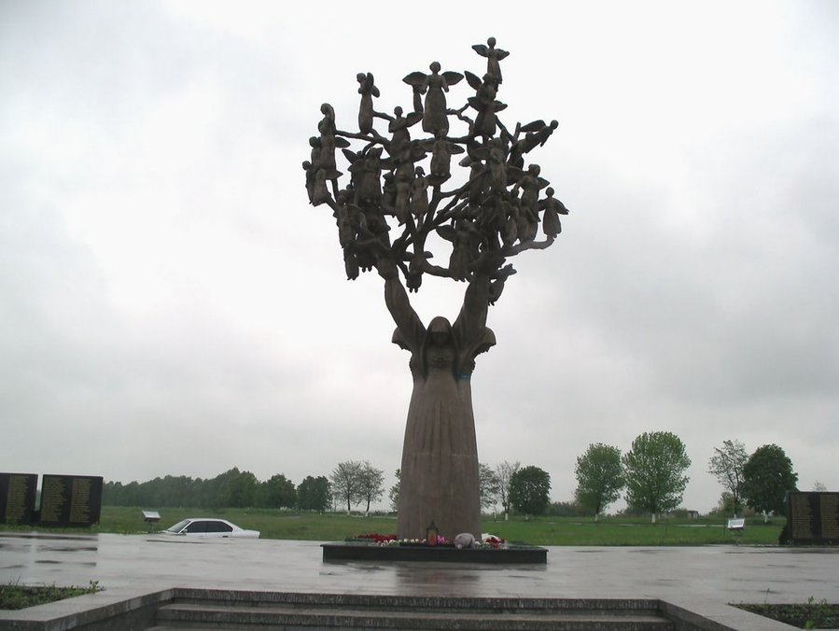
Мемориальное кладбище
"Город ангелов« в Беслане

Slide 20
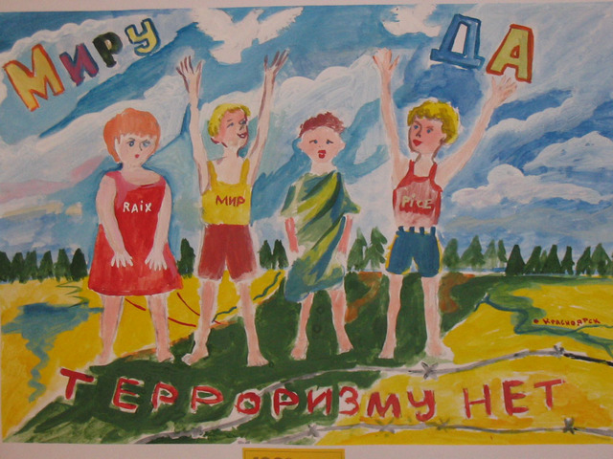

Slide 21
https://ru.wikipedia.org/wiki/%D2%E5%F0%F0%EE%F0%E8%F1%F2%E8%F7%E5%F1%EA%E8%E9_%E0%EA%F2_%E2_%C1%E5%F1%EB%E0%ED%E5#mediaviewer/%D0%A4%D0%B0%D0%B9%D0%BB:Beslan_kollazh.jpg
https://ru.wikipedia.org/wiki/%D2%E5%F0%F0%EE%F0%E8%F1%F2%E8%F7%E5%F1%EA%E8%E9_%E0%EA%F2_%E2_%C1%E5%F1%EB%E0%ED%E5
https://ru.wikipedia.org/wiki/%D2%E5%F0%F0%EE%F0%E8%F1%F2%E8%F7%E5%F1%EA%E8%E9_%E0%EA%F2_%E2_%C1%E5%F1%EB%E0%ED%E5#mediaviewer/%D0%A4%D0%B0%D0%B9%D0%BB:%D0%A5%D1%83%D1%87%D0%B1%D0%B0%D1%80%D0%BE%D0%B2_%D0%A0%D1%83%D1%81%D0%BB%D0%B0%D0%BD.jpg
http://900igr.net/datai/obg/Terrorizm-v-Rossii/0012-017-Razrushennaja-shkola.jpg
http://gdb.rferl.org/98E3D21D-C004-434D-977C-996D2024B320_mw1024_n_s.jpg
http://www.contrasterra.ru/storage/newsimage/dcf48d49018554fc2451a2e97511956f.jpg
http://lib.znate.ru/pars_docs/refs/159/158309/158309_html_1509d6bc.jpg
http://www.liveinternet.ru/community/2281209/post289727658/
http://starodubceva.ucoz.ru/_nw/2/65177441.jpg
http://www.trud.ru/userfiles/gallery/8c/b_8c048f320f3db189857f014bcb276cf2.jpg
http://msk.vgosti24.ru/userfiles/Moskva-Tur-Itogi-12.jpg
http://lh6.ggpht.com/_drmG42J_6qo/Smytj1iG50I/AAAAAAAAEP0/lv5cy6aK8pw/s800/%CA%F0%E0%F1%ED%E0%FF%CF%EB%EE%F9%E0%E4%FC-0075.jpg
http://www.estadessaintandrews.com/wp-content/uploads/2011/12/joy.jpg
http://900igr.net/datas/geografija/Deti-Beslana/0026-026-Deti-Beslana.jpg
http://900igr.net/datas/geografija/Deti-Beslana/0016-016-Deti-Beslana.jpg
http://yandex.ru/images/search?text=%D0%B4%D0%B5%D1%82%D0%B8%20%D0%B2%D0%BE%D0%B9%D0%BD%D1%8B&img_url=http%3A%2F%2Fwww.stihi.ru%2Fpics%2F2009%2F11%2F28%2F2517.jpg&pos=29&uinfo=sw-1525-sh-858-ww-1506-wh-734-pd-0.89552241563797-wp-16x9_1366x768&rpt=simage&_=1409418093985&pin=1

